Slide 1
Корпоративный оздоровительный конкурс
«Делай как мы»

Slide 2
Учредители проекта
Министерство здравоохранения Оренбургской области
Министерство физической культуры, спорта и туризма Оренбургской области
Оренбургский областной центр медицинской профилактики
Торгово-промышленная палата Оренбургской области
Оренбургский государственный медицинский университет
Оренбургский союз промышленников и предпринимателей

Slide 3
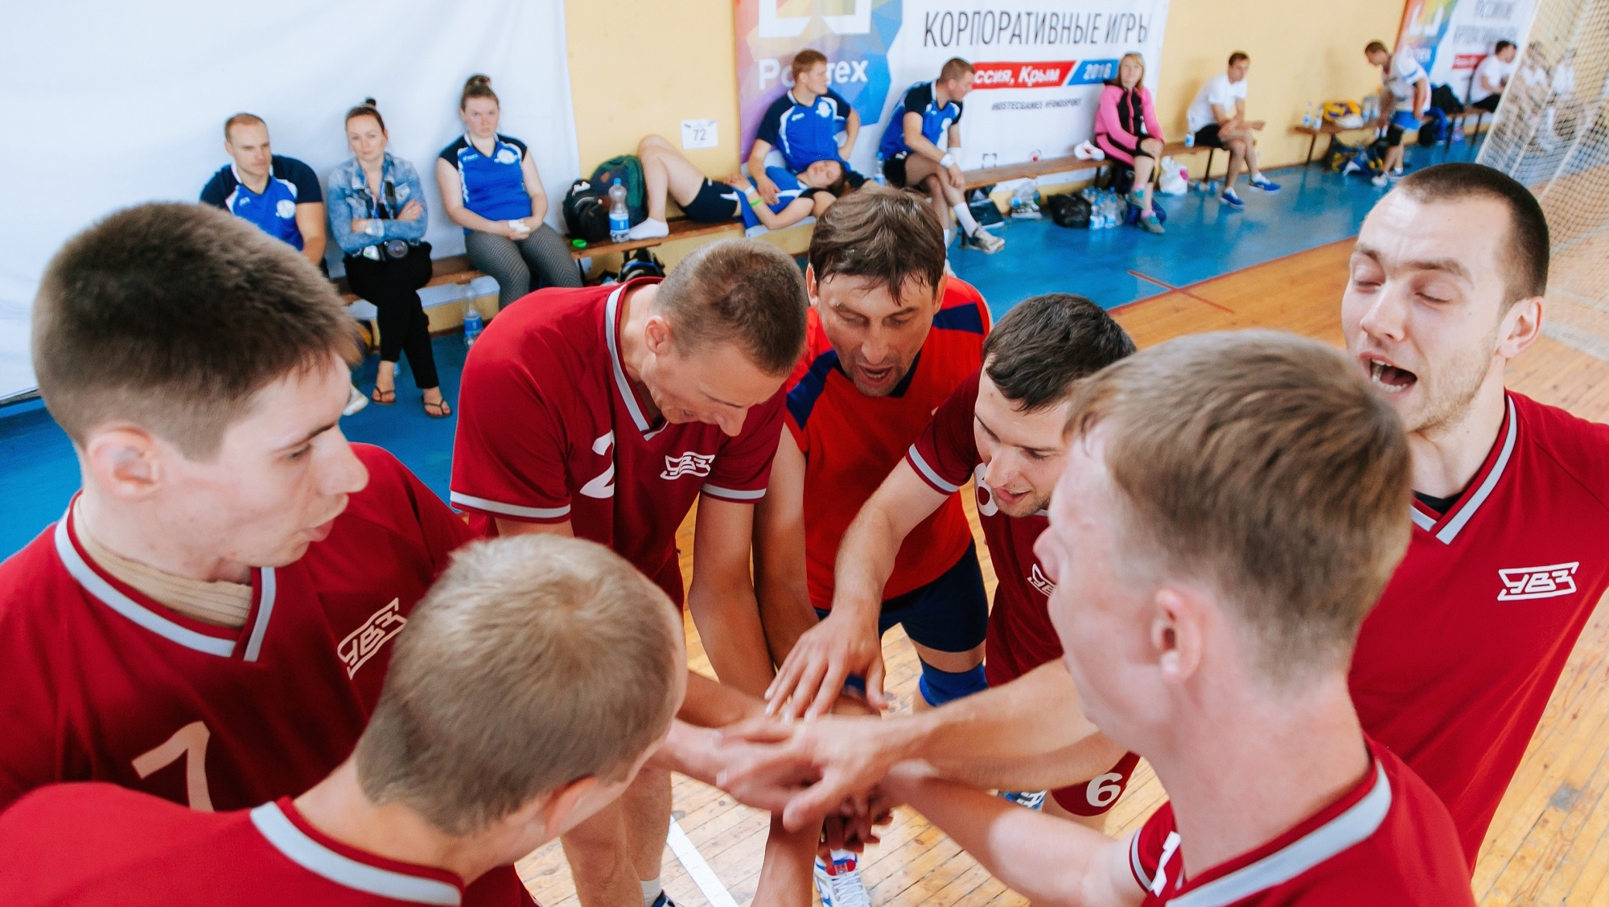
Цель проекта
Пропаганда здорового образа жизни
Позиционирование опыта физкультурно-оздоровительной работы в организациях и учреждениях Оренбургской области

Slide 4
Этапы проведения конкурса
1 этап. Подготовительный
Подача заявок для участия в конкурсе до 15.08.2019
Предоставление методических рекомендаций
Размещение информационных материалов в СМИ
2 этап. Отборочный
Мини-турниры в группах
(всего 8 групп)
сентябрь-октябрь
3 этап. Финальный
¼ финала
(4 игры)
ноябрь
½ финала
(2 игры)
ноябрь
Финал и церемония награждения
декабрь

Slide 5
Номинации конкурса «Делай как мы»
Лучшая команда проекта
Лучший участник проекта (2 приза)
Специальные поощрительные призы и дипломы
Призы и награды
Денежный приз
Спортивный инвентарь
Абонемент в фитнес-клубы и оздоровительные учреждения

Slide 6
Место проведения
Спортивно-оздоровительный центр ОрГМУ «Гиппократ»
Каждую вторую и четвертую субботу месяца в 12:00

Slide 7
Судейская коллегия
Формируется из числа специалистов в сфере оздоровительной работы, медицинских работников, известных спортсменов и тренеров, деятелей культуры и искусства, представителей общественных организаций, журналистского сообщества
Количество членов судейской коллегии: 3-5 чел.

Slide 8
Обеспечение безопасности
Дежурство бригады скорой помощи
Дежурство на площадке специалистов Оренбургского областного врачебно-физкультурного диспансера

Slide 9
Участники проекта
Сборные команды предприятий и организаций в составе:
семейный коллектив из 4 человек, (мама, папа и двое детей от 7 до 12 лет)
детская группа в составе 5 человек в возрасте 10-12 лет
12 взрослых участников (10 основных, 2 запасных игрока)
2 наставника
Все участники конкурса представляют в оргкомитет справки о состоянии здоровья и отсутствии противопоказаний к участию в спортивных соревнованиях

Slide 10
Финансирование проекта
Организационный взнос
Средства Оренбургского областного центра медицинской профилактики
Спонсорские средства

Slide 11
Расходование средств
Аренда и приобретение спортивного инвентаря
Аренда звукового оборудования
Оформление спортивной площадки
Приобретение поощрительных призов
Информационное сопровождение проекта
Оплата работы ведущего, помощников судей в поле, технического персонала

Slide 12
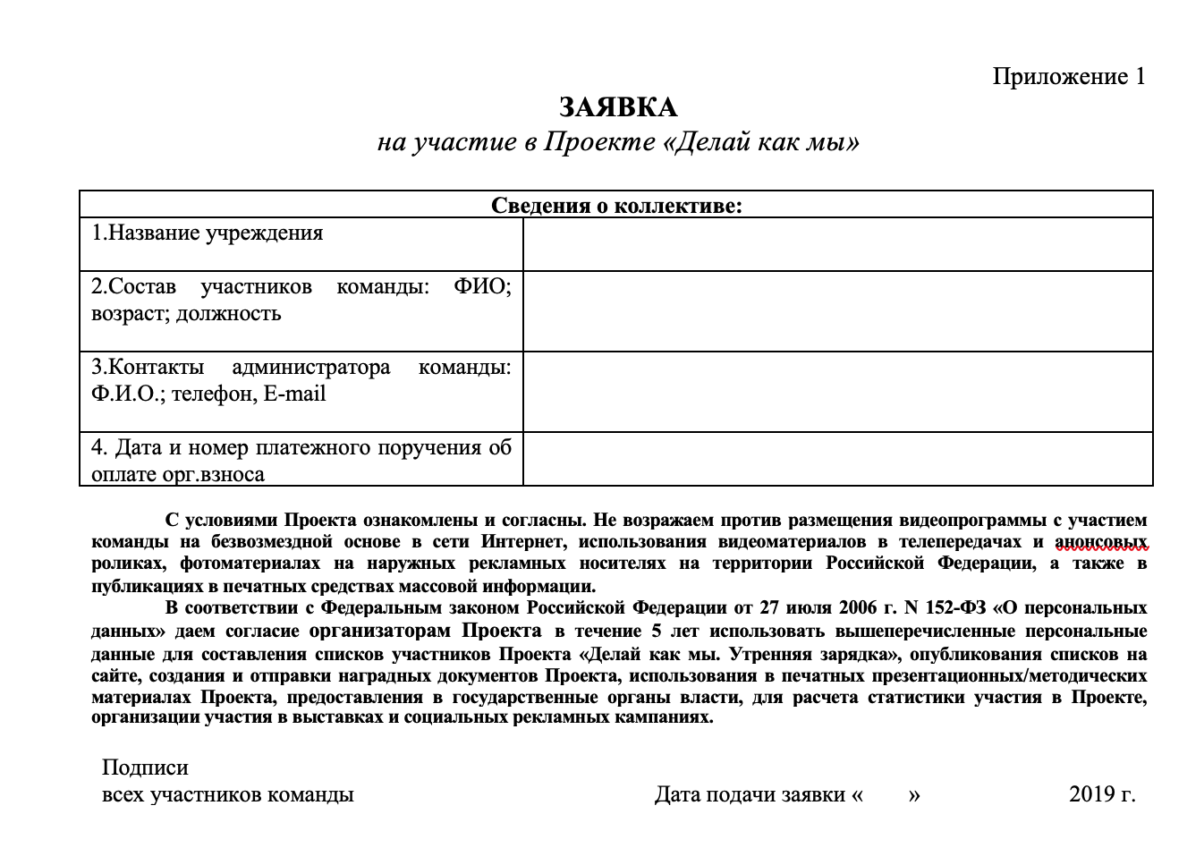

Slide 13
Подача заявки на конкурс
Заявки передаются в оргкомитет до 15.08.2019 по адресу:
г. Оренбург, ул. Алтайская, 12а
gob42@mail.orb.ru
«Оренбургский областной центр медицинской профилактики»
Справки по телефону: 8 (3532) 33-62-10

Slide 14
Информационное сопровождение проекта
Телепрограмма «Здоровье для всех»
эфир Россия 24, воскресенье 16:00
ria56.ru
текстовая и фотоинформация
центр-профилактики.рф
текстовая, фото- и видеоинформация
Социальные сети
текстовая, фото- и видеоинформация

Slide 15
Конкурсная программа
Базовые конкурсы:
Семейная эстафета
ГТО
Точно в цель
Все вместе
Командный футбол
Дополнительные конкурсы:
Головоломка
Перекати-поле
Тянучка
Лодочка
Командные лыжи
Детские конкурсы:
Догони!
Веселый хоккей
Покори вершину!
Конкурсная программа предполагает участие взрослых, детей, семейные команды в составе общей команды организации или учреждения
Конкурсная программа формируется совместно с участниками соревновательного дня за 10 дней до проведения турнира

Slide 16
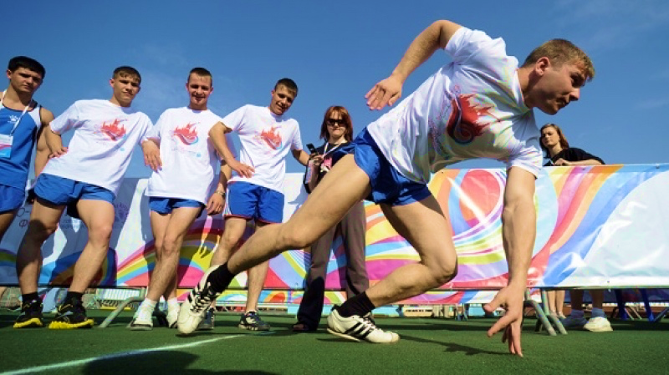
Конкурс «Семейная эстафета»
Кувырок вперед
Гладкий спринт
Спринт на трассе для слалома
Барьерный бег
Гладкий спринт
Длина трассы – 80 м.

Slide 17
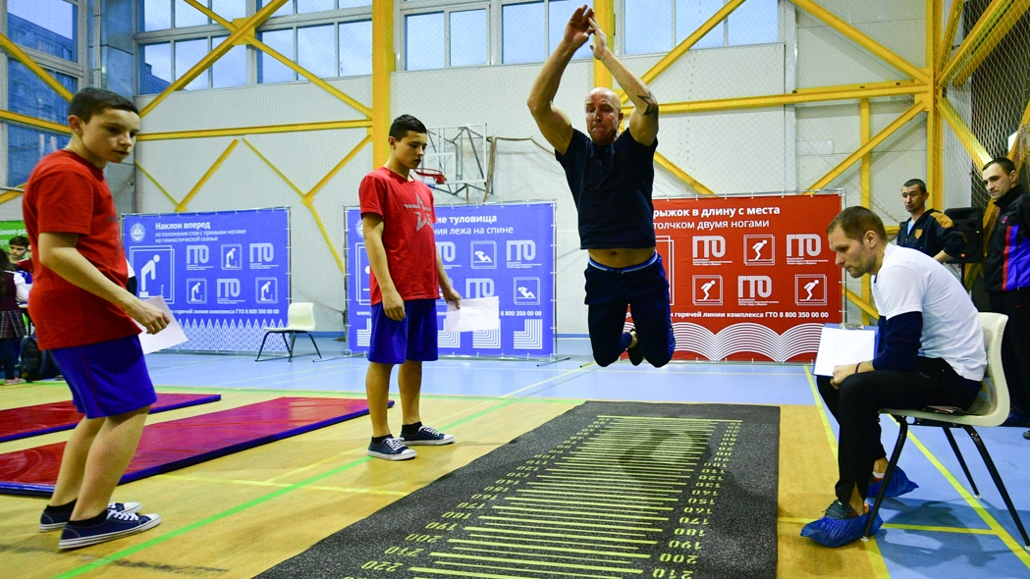
Конкурс «ГТО»
Прыжок в длину с места толчком двумя ногами
Для женщин: сгибание и разгибание рук в упоре лежа
Для мужчин: рывок гири (16 кг), время – 4 мин.

Slide 18
Конкурс «Точно в цель»
Бросок каждого участника команды ручным мячом в отверстие надувного батута

Slide 19
Конкурс «Все вместе»
Конкурс проводится с помощью специального инвентаря «Гусеница». Две группы по 5 человек проходят дистанцию до фишки и обратно

Slide 20
Конкурс «Командный футбол »
Проводится с помощью специального инвентаря «Надувные кеды» и «Большой мяч»

Slide 21
Конкурс «Головоломка»
Команда собирает куб из объемных деталей

Slide 22
Семейная эстафета «Перекати-поле»
Проводится с помощью специального инвентаря «Труба». Участники команд перекатывают «Трубу» до фишки и возвращаются на стартовую черту, передавая эстафету следующим участникам

Slide 23
Конкурс «Тянучка»
С помощью специального инвентаря «Тянучка» пять участников из каждой команды стараются перетянуть соперника за черту

Slide 24
Конкурс «Лодочка»
Проводится с помощью специального инвентаря «Лодочка». Участники команды по три человека надевают на себя «Лодочку» и стремятся опередить соперника. Проводится три забега.

Slide 25
Конкурс «Командные лыжи»
Проводится с помощью специального инвентаря «Надувные лыжи». Участники команд в количестве пяти человек надевают лыжи и бегут к финишу

Slide 26
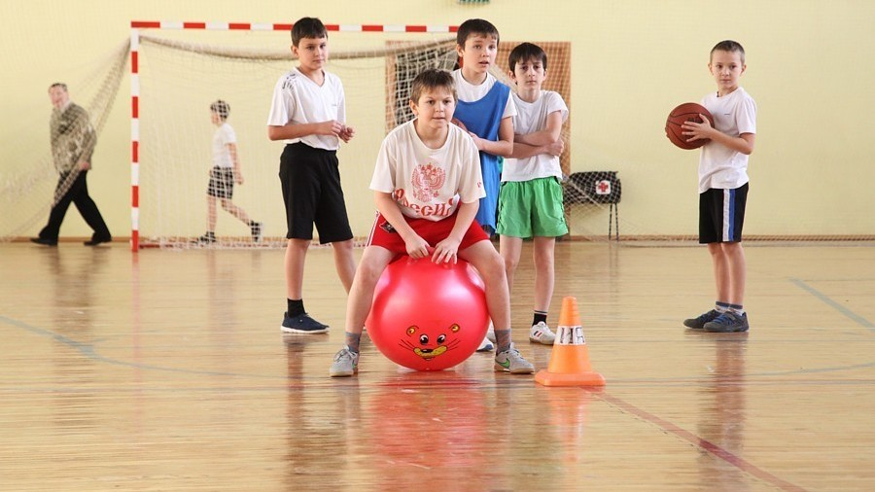
Детский конкурс «Догони!»
Проводится с помощью специального инвентаря «Гимнастический шар». Участники команд (дети) в количестве пяти человек по очереди проходят дистанцию сидя на гимнастическом мяче.

Slide 27
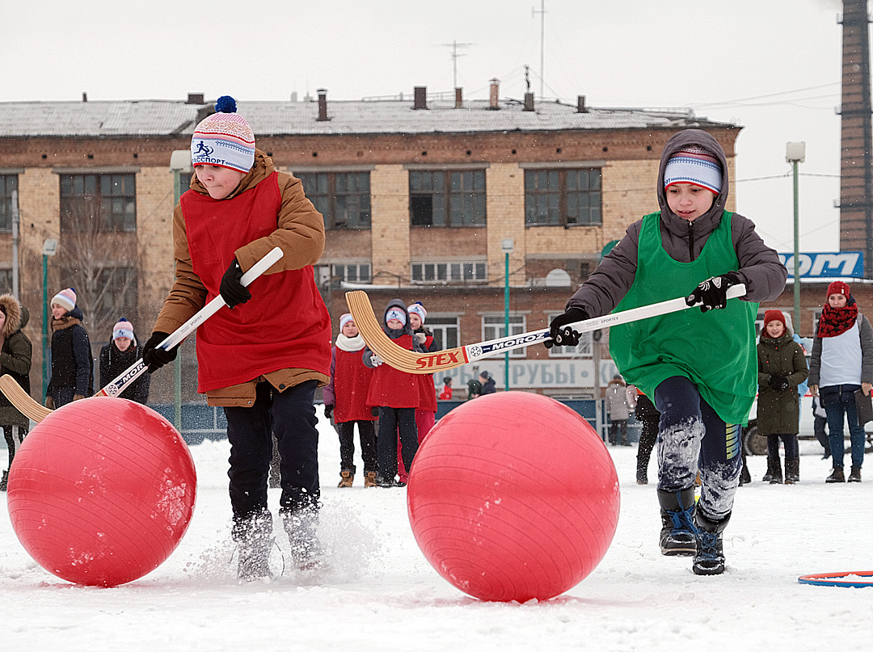
Детский конкурс «Веселый хоккей»
Проводится с помощью специального инвентаря «Надувные мячи» и хоккейные клюшки. Участники команд (дети) по очереди обводят мяч вокруг фишки при помощи хоккейной клюшки

Slide 28
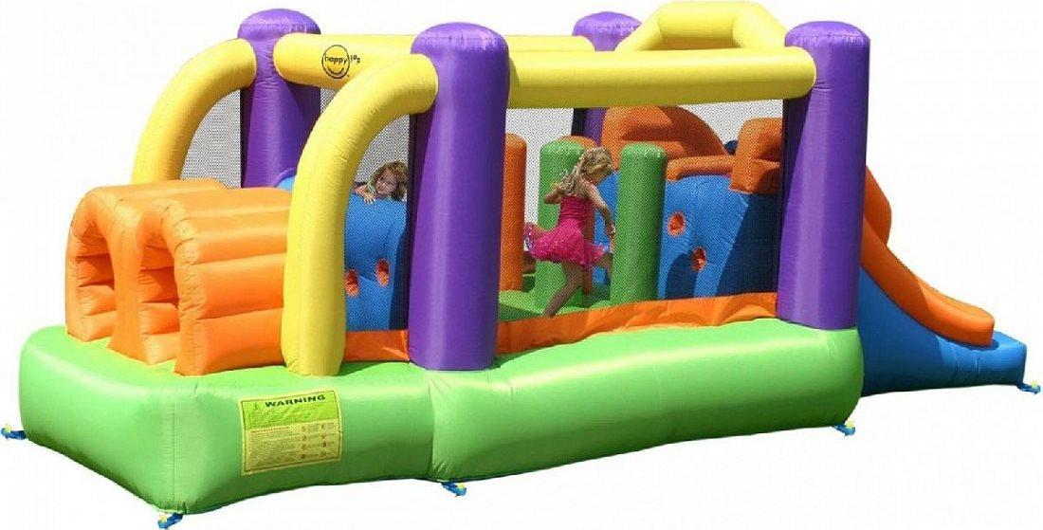
Детский конкурс «Покори вершину»
Проводится с помощью специального инвентаря «Надувная гора». Участники команд (дети) по очереди проходят трассу надувной горки

Slide 29
